Slide 1







Развивающее приложение для детей с задержкой психического развития
«Умняша»
Промежуточные результаты этапа «Разработка»
«Тверской государственный университет»
Инициативная разработка

Slide 2




Пользователи и его проблемы
Пользователи:
Родители и их дети (7-11 лет) с задержкой психического развития (ЗПР)
Проблемы:
Отставание в развитии высших психических функций
Трудности с учебной мотивацией

Slide 3
Решение проблемы
Для родителей и детей с ЗПР наше мобильное развивающее приложение «Умняша» направлено на помощь в следующем:
Родителям не нужно изучать научную и методическую литературу, так как в приложении выстраивается система подсказок по коррекционной работе с ребенком.
Родителям не придется приобретать дополнительные дидактические пособия и игры, а также выстраивать систему развивающих занятий, для ребенка будут предоставлены игровые задания, повышающие учебную мотивацию.
Родителям предоставляется аналитика и статистика, выстраивается последующая динамика, благодаря этому не нужно тратить время на подсчет результатов выполненных заданий.

Slide 4



Пользовательский сценарий
Родитель заходит в приложение
Регистрация →
личный кабинет
Первичная диагностика → результаты диагностики
Комплекс заданий на развитие ВПФ
Итоговая диагностика → результаты диагностики
Комплекс заданий по результатам промежуточной диагностики
Промежуточная диагностика → результаты диагностики

Slide 5
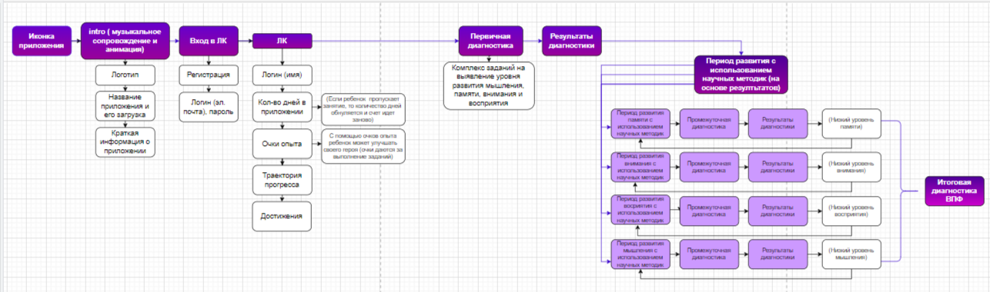
Архитектура приложения

Slide 6
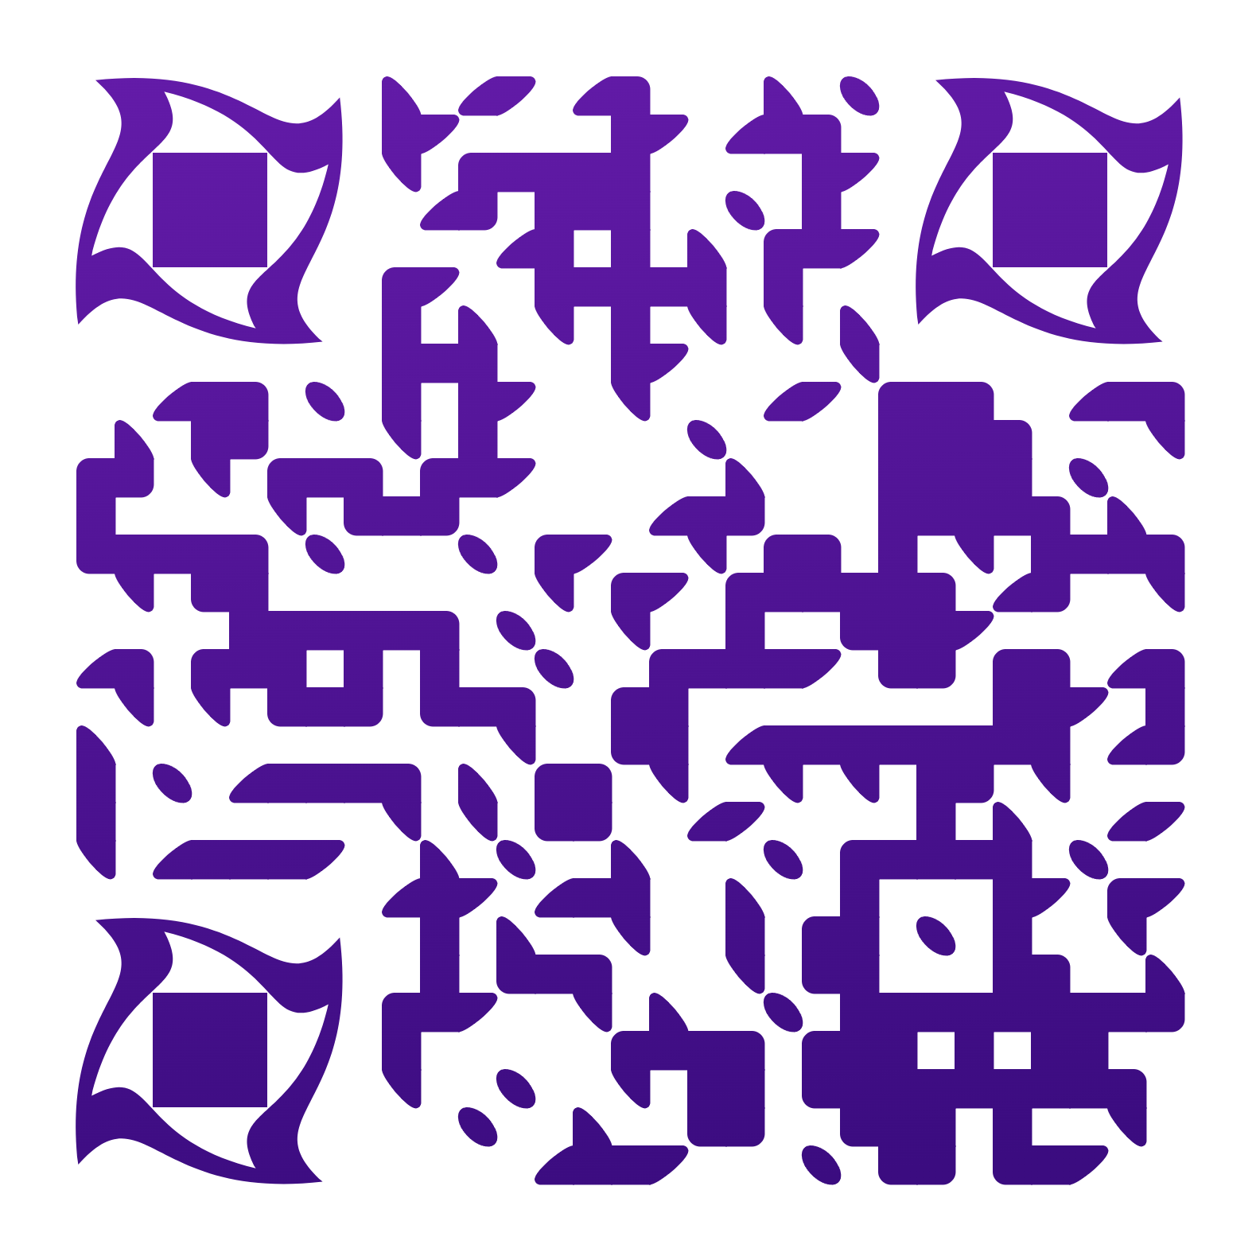
О проекте
Презентацию нашего продукта очень легко посмотреть, просто наведите камеру Вашего телефона на QR-код:
Прототип нашего приложения Вы можете посмотреть по следующим ссылкам:
https://vk.com/wall-228255295_4
https://clck.ru/3Eju24

Slide 7

Результаты пользовательского тестирования
Наше приложение мы тестировали 10 раз на стадии разработки.
При первом тестировании у пользователей возникла проблема с регистрацией в приложении из-за недостатка способов входа через другие сервисы. Мы предлагали вход через Google. Для пользователей данный способ оказался неудобен, был предложен вход через ВК и Телеграмм.
Пользователи отметили трудности в использовании интерфейса приложения, а конкретно отсутствие иконок входа в личный кабинет, отсутствие кнопки «диагностика», вследствие чего было затруднено полноценное использование приложения.
Также пользователи отметили красочное оформление, интересные задания с яркими изображениями, которые привлекают внимание и повышают желание их выполнять.

Slide 8
Экономика проекта: предположения и вопросы

Slide 9
Аналоги
Критерий | Мобильное развивающее приложение «Умняша» | Современные развивающие игры для детей «Мерсибо»
Категория детей | Дети с задержкой психического развития (ЗПР) | Для детей с нарушениями в развитии и без, но нет отдельной вкладки игр для детей с ОВЗ, в том числе с ЗПР
Использование на мобильном устройстве | Да | На мобильном устройстве игры не работают, требуется скачивание программы на компьютер
Удобство использования игр в любом месте | Да | Нет, так как игры работают только на компьютере
Диагностика развития ребенка для родителей (первичная, промежуточная, итоговая) и сохранение ее результатов | Да | Отсутствует
Бесплатный пробный период | 14 дней | Отсутствует, после регистрации доступно только 8 бесплатных игр
Подписка | За оставшиеся 14 дней – 175 ₽, за следующий месяц – 349 ₽ | Первый месяц – 169 ₽, второй – 699 ₽ за 400 игр
Опора игр на апробированные научные методики | Созданы на базе методик | Созданы на базе методик
Направление | Направлено на развитие высших психических функций (внимание, память, мышление, восприятие) | Направлено на развитие не только высших психических функций, но и также на изучение русского языка, математики, английского языка, лексики, грамматики и т.д.
Наличие отдельных блоков, направленных на развитие каждой высшей психической функции | Да | Отсутствует
Система подсказок для родителей | Да | Отсутствует, есть речь диктора при повторе задания во время игры
Система напоминаний, чтобы родители не забыли заниматься со своим ребенком | Да | Отсутствует
Системный подход к развитию, выстраивание удобного расписания занятий, распределение блоков на каждую высшую психическую функцию по неделям, месяцам | Да | Отсутствует
Отслеживание динамики развития, сохранение результатов | Да, динамика развития находится в личном кабинете | Данные заносятся в дневник ребенка
Система достижений ребенка | Да | Отсутствует

Slide 10
Рынок
5,8 %
40%
7 600 400 чел.
60%
25%
60%
15%

Slide 11

Структура издержек и бизнес-модель
Родители платят за мобильное развивающее приложение «Умняша». Наш проект будет приносить доход благодаря подписке 349 ₽ в месяц. Мы устанавливаем стоимость, которая будет ниже средней среди конкурентов (стоимость подписки «Мерсибо» 699 ₽ в месяц). Таким образом, мы привлечем своих первых пользователей.
Каналы распространения:
- личное общение с покупателем;
- социальные сети;
- реклама.
Стоимость разработки: 1 200 000 ₽. В эту стоимость входит:
Apple App Store: от 9 900 ₽ в год; Google Play Store: 2 500 ₽ единовременно.
- Лендинг: 50 000-500 000 ₽; Хостинг сайта: 500-3 000 ₽ в месяц;
- AWS, Google Cloud или аналог: от 5 000 до 50 000 ₽ в месяц, в зависимости от нагрузки; Использование облачных баз: 2 500-20 000 ₽ в месяц.
- Платежные системы, аналитика: Платежи через (ЮKassa): комиссии 2-5 % с каждой транзакции.
- Обслуживание серверов и хостинга: до 50 000 ₽ в месяц.
- Инструменты тестирования 3 000-10 000 ₽ в месяц.

Slide 12


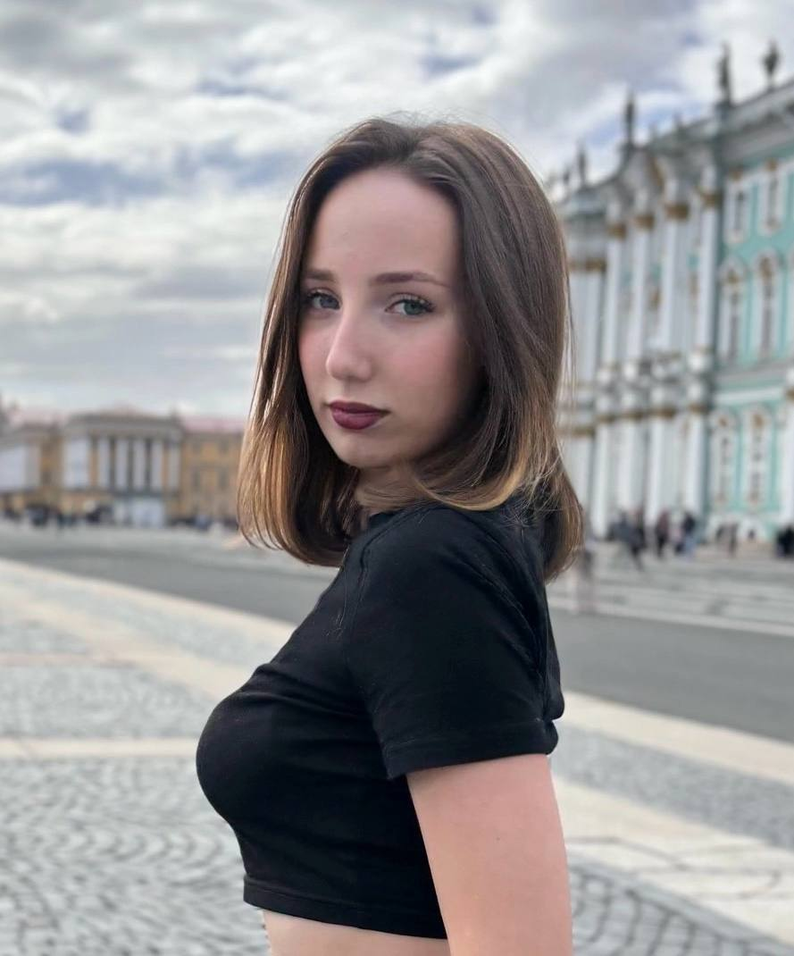

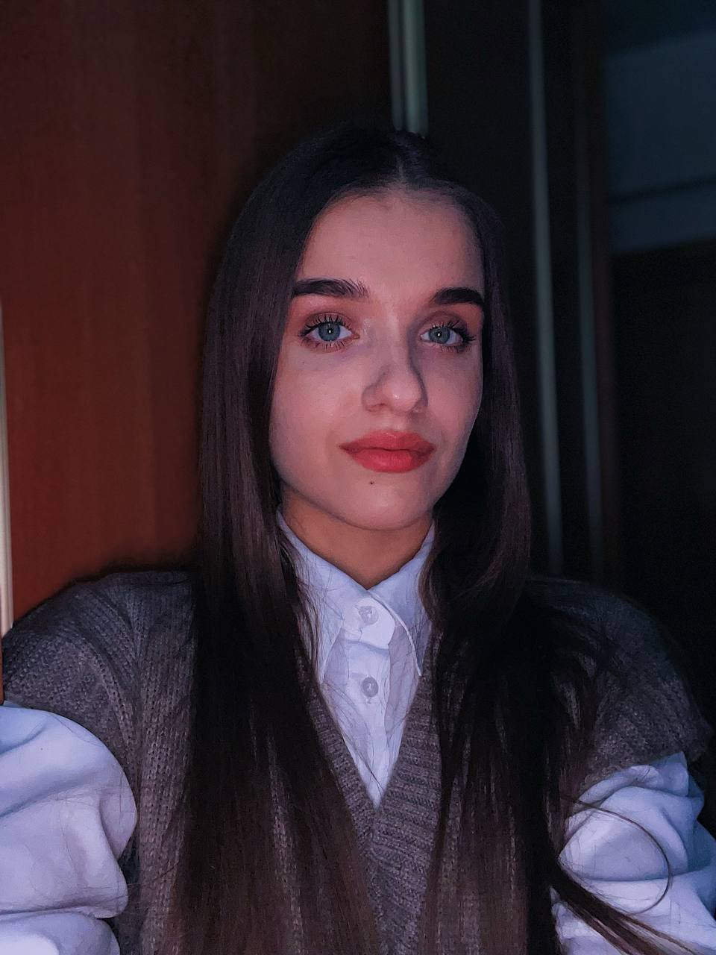
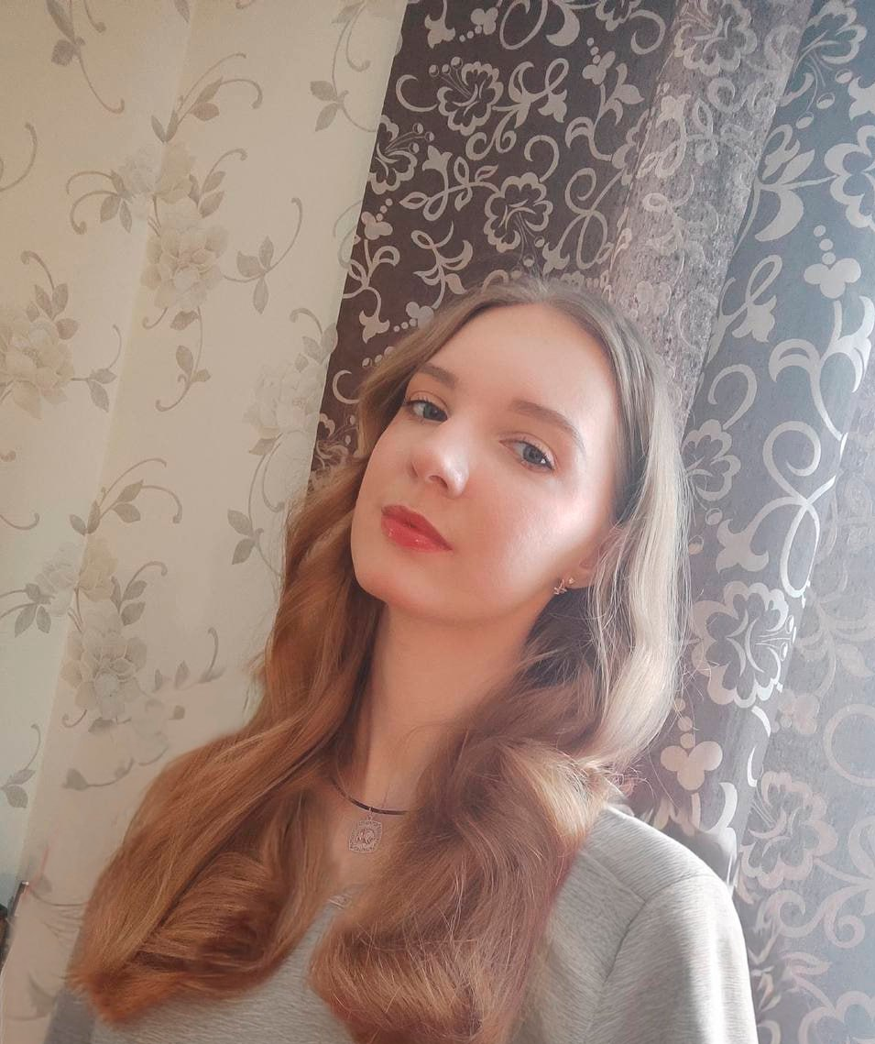
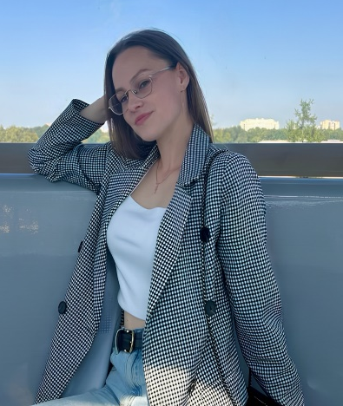

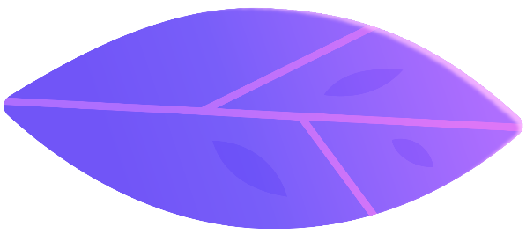

Команда
Иванова Виктория
Технический писатель
Ермачкова Анастасия
Контент-мейкер
Участник «От идеи к прототипу» 2021 г.
Богомолова Ольга
Руководитель
Участник «От идеи к прототипу» 2021 г.
Стальмак Ирина
Технический писатель
Цыганкова Екатерина
Дизайнер

Slide 13
Вопросы экспертам
Поскольку мы являемся педагогами, у нас отсутствуют компетенции в области разработки бизнес-моделей, поэтому мы были бы благодарны за Вашу помощь в данном вопросе.

